Slide 1

MÓDULO 8 – Modularização
Universidade de Uberaba
Marcio Salmazo Ramos

Slide 2
Objetivos da Aula
Modularização:
  Compreender como dividir um programa C em partes independentes, reutilizáveis e organizadas.
Tratamento de Erros:
  Permitir a comunicação falhas dos módulos ao restante do programa de maneira controlada.

Slide 3
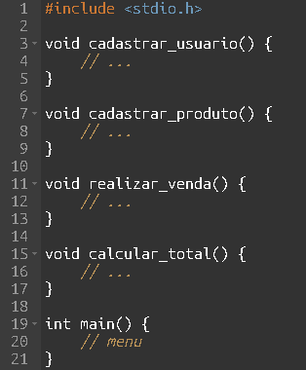
Modularização
Modularização: consiste em dividir um programa em módulos menores, cada um responsável por uma funcionalidade específica.
Problema principal → Vamos imaginar um sistema de cadastros em C:
A princípio, não existem problemas muito expressivos.

Slide 4
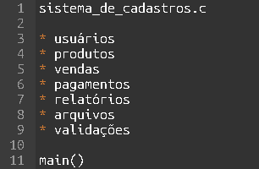
Modularização
Conforme o sistema cresce, a implementação das funcionalidades se torna inviável
Imagine a quantidade de funções necessárias para o sistema:
Criar tudo em um mesmo script iria acarretar em problemas relacionados à:
  Organização
  Manutenção
  Reutilização
  Dependências
  Etc.

Slide 5
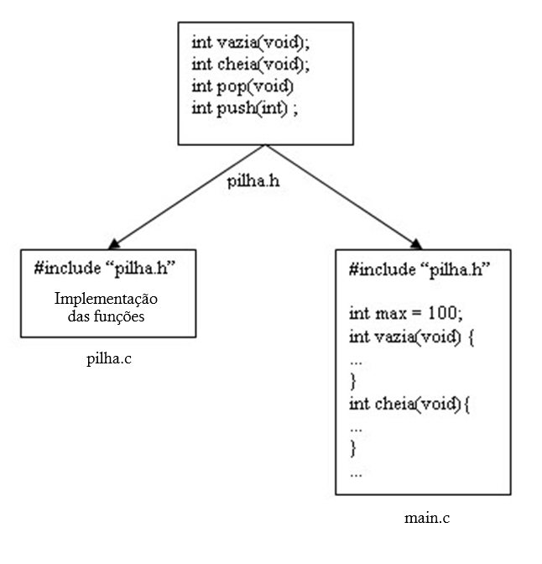
Modularização
Para modularizar um programa em C, utilizamos:
  Arquivos de cabeçalho (.h) → contêm declarações de funções e macros compartilhados entre vários código-fonte.
  Arquivos fonte (.c) → contêm o código-fonte para uma determinada aplicação.
Notes:
Obs: Macros em C são regras de substituição de texto processadas antes da compilação do programa (por meio da diretiva #define).
Obs2: Diretivas orientam o compilador como modificar o código-fonte para a compilação.

Slide 6
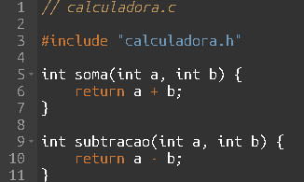
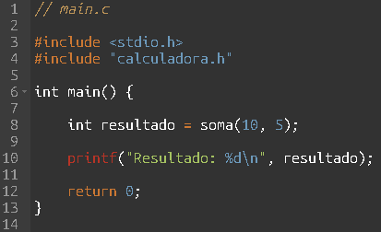
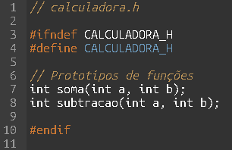
Headers
O arquivo .h funciona como uma interface pública do módulo.
Ao utilizar um módulo, é necessário conhecer suas funções, os parâmetros de entrada e o tipo de retorno, mas não a implementação.

Slide 7
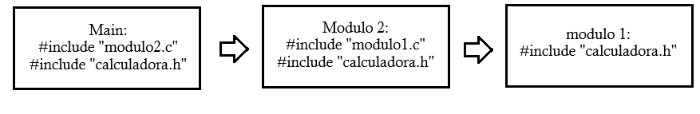
Header Guards
Estruturas usadas em C para evitar o problema da dupla inclusão de arquivos de cabeçalho durante a compilação

Slide 8
Header Guards
#ifndef: Verifica se a macro ainda não foi definida (if not defined).
#define: Na primeira vez que o arquivo é lido, a macro é imediatamente definida.
#endif: Encerra a condicional
Lembrete: Macros são regras para substituição de texto processadas antes da compilação do programa
Notes:
Observação: É possível definir uma função como ‘static’ caso ela sirva apenas como auxiliar interna e não deva ser acessada pelo main.c
Observação 2: Notações mais modernas utilizam #pragma once no lugar do dos headers guards apresentados.

Slide 9
Fluxo de chamada do módulo
Cada arquivo .c é compilado individualmente.
main.c precisa incluir calculadora.h para conhecer os elementos de outro módulo.
calculadora.c precisa incluir calculadora.h para que a implementação seja verificada de acordo com declaração.
O linker conecta a chamada à implementação durante o processo de linguagem.
Notes:
No caso de libs prontas, como o stdio.h o arquivo fonte de implementação delas depende do sistema operacional.
No Linux, por exemplo, a implementação fica em uma em uma biblioteca compartilhada como a ‘glibc’.
No Windows, o compilador/runtime utilizado pode fornecer essas funções através de diferentes DLLs.

